Slide 1
HIP-HOP 嘻哈音樂
101374 F15A-MITD 李若彤

Slide 2


喜歡嘻哈音樂
WHY
為什麼想報告關於HIP HOP的主題?

Slide 3



喜歡嘻哈音樂
WHY
喜歡嘻哈節目
為什麼想報告關於HIP HOP的主題?
我覺得不行

Slide 4

喜歡嘻哈音樂
WHY
喜歡嘻哈節目
為什麼想報告關於HIP HOP的主題?
我卻不了解什麼是嘻哈??

Slide 5
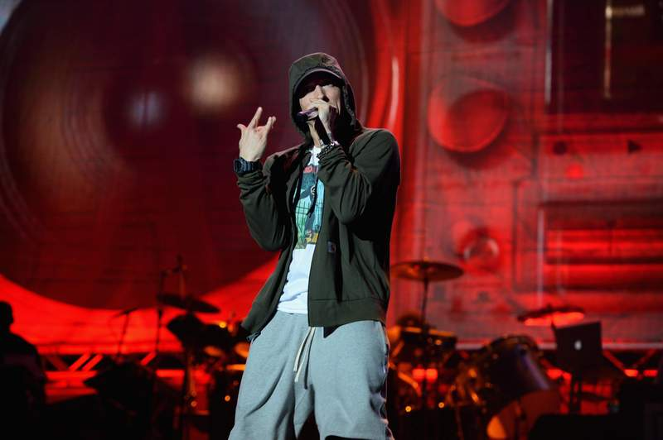



嘻哈四大元素
饒舌
MC
Hip-hop Music
rap music
DJ
Disk Jockey
地板霹靂舞
Breaking
Breakdance
b-boying
塗鴉
Graffiti

Slide 6
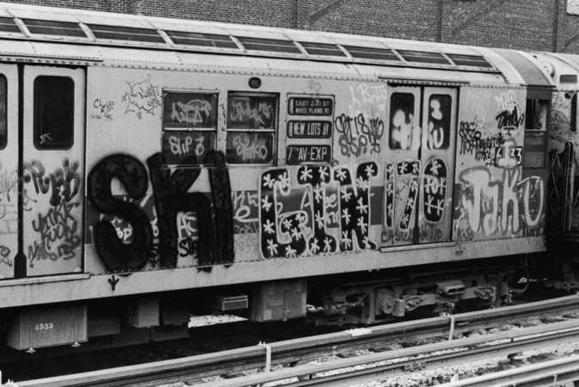

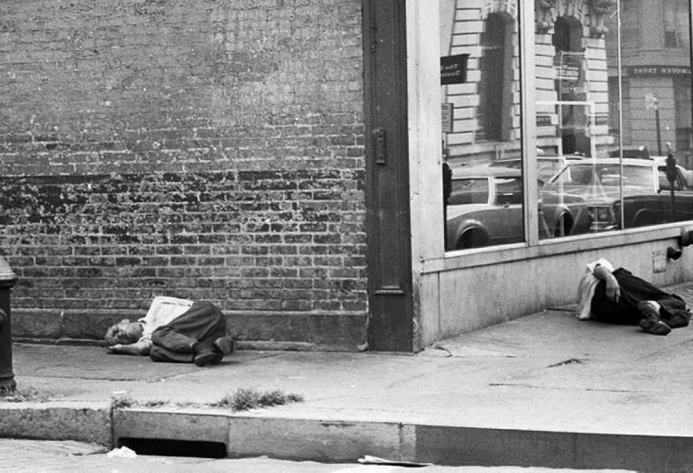

嘻哈起源
1970s
New York
紐約

Slide 7
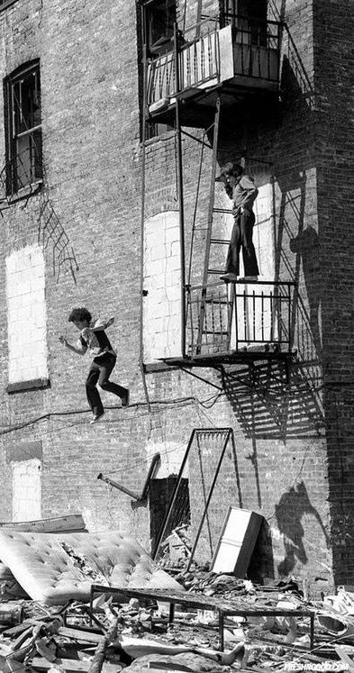
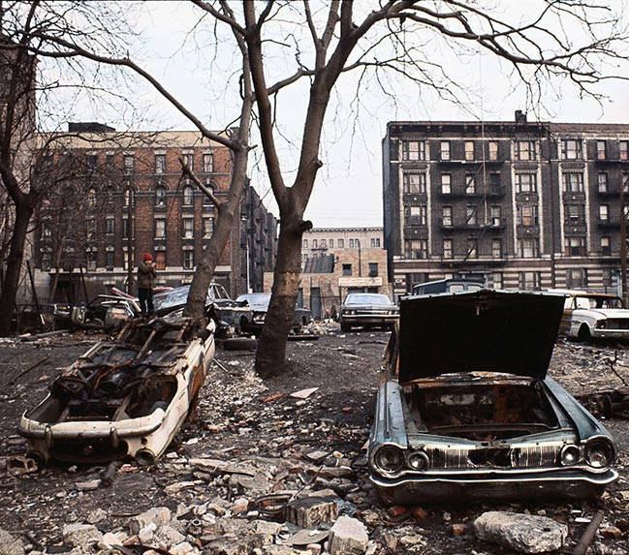
嘻哈起源
紐約布朗克斯區
貧民區
非洲、拉丁裔為主

Slide 8
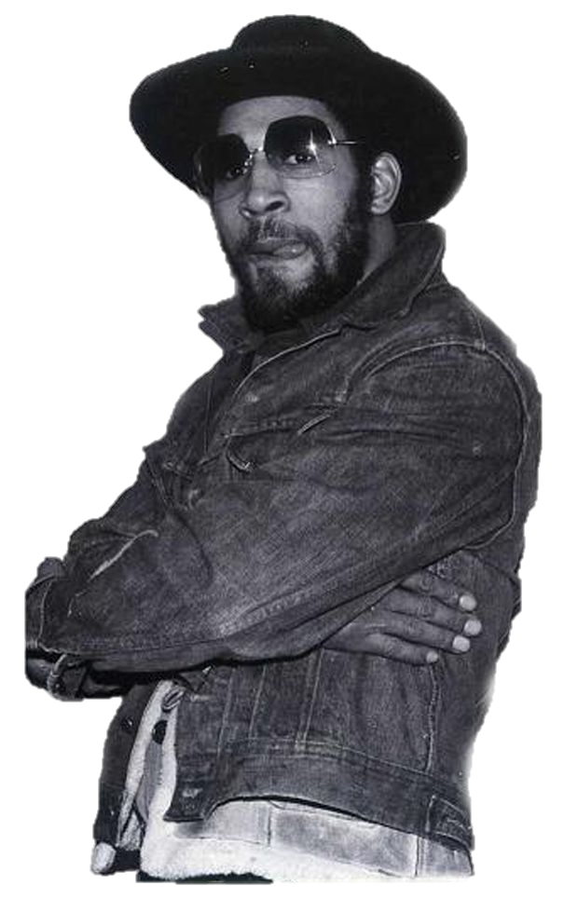
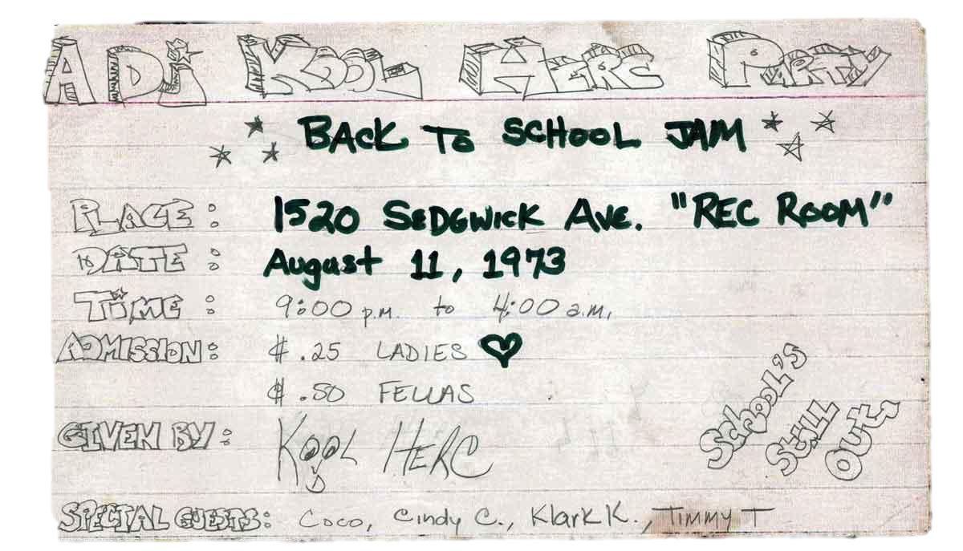
嘻哈起源
1973.08.11
DJ Kool Herc 舉辦世上公認的第一個Hip Hop派對 被公認為嘻哈創始人

Slide 9
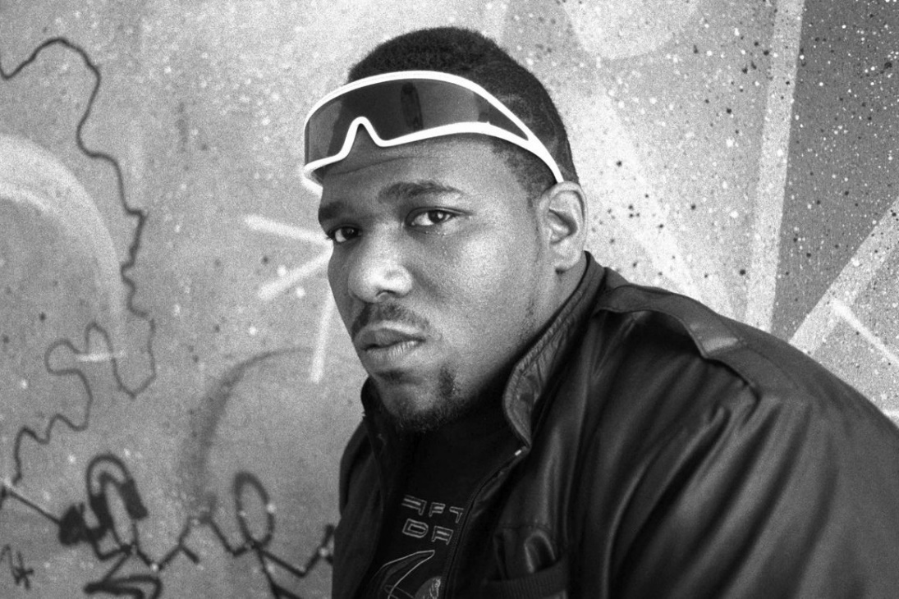
嘻哈起源
1973.11.12
HipHop教父 DJ Afrika Bambaataa 成立 Universal Zulu Nation
聚集幫派分子玩嘻哈

Slide 10
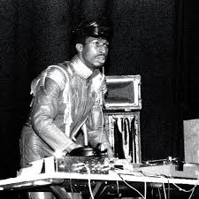
嘻哈起源
1970年代末
Grandmaster Flash 閃耀大師 發明「刷碟」（Scratching）

Slide 11
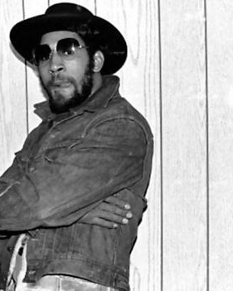
嘻哈起源
嘻哈三聖
DJ Kool Herc
Afrika Bambaataa
Grandmaster Flash

Slide 12
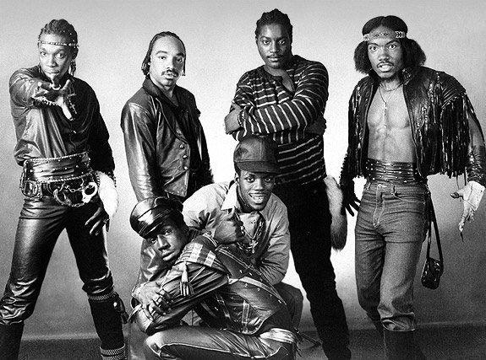
嘻哈起源
1978 年
音樂團體「閃耀大師和狂暴五人」組成
1982 年發行的專輯《The Message》
將嚴肅的社會問題寫入歌曲

Slide 13
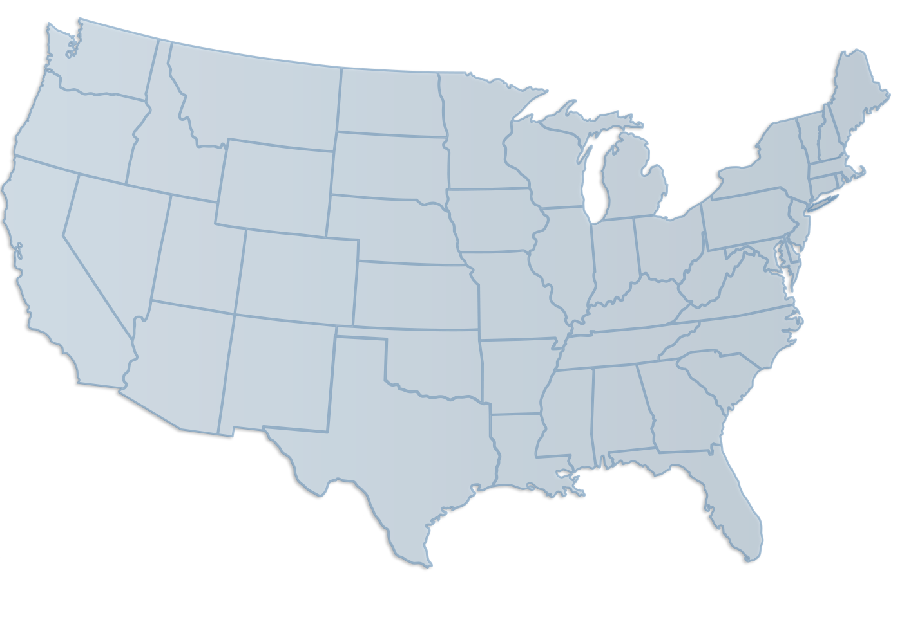
嘻哈音樂類型
東岸
鼓點中規中矩
內容為批判社會時事
Eminem - Love The Way You Lie ft. Rihanna

Slide 14
嘻哈音樂類型
西岸
軍鼓有回音
輕鬆
內容為陽光、海岸、美女
Dr. Dre - Kush ft. Snoop Dogg, Akon
Dr. Dre - The Next Episode ft. Snoop Dogg, Kurupt, Nate Dogg

Slide 15
嘻哈音樂類型
曠課 Crunk
南岸延伸出來的曲風
808底鼓 (低音顫動聲音)
派對舞曲
LMFAO - Shots ft. Lil Jon
DJ Snake, Lil Jon - Turn Down for What

Slide 16
嘻哈音樂專有名詞
Bar
它是由 Bar 所組成，一首 Rap 歌曲大概有 2~3 段
Verse
押韻、韻腳
Hook
代表 Rap 裡的一行詞，行跟行之間會有停頓
Rhyme
歌曲表演時的停頓、呼吸、拍子、咬字、發音、韻律等表現手法
Flow
整首歌曲的一段精華或是可以點綴主題用的橋段

Slide 17
嘻哈音樂專有名詞
漂向北方 別問我家鄉 高聳古老的城牆 擋不住憂傷 我漂向北方 家人是否無恙 肩上沉重的行囊 盛滿了惆悵 有人說他在老家欠了一堆錢 需要避避風頭 有人說他練就了一身武藝卻沒機會嶄露 有人失去了自我 手足無措四處漂流 有人為了夢想為了三餐為養家餬口 他住在燕郊區 殘破的求職公寓 擁擠的大樓裡 堆滿陌生人都來自外地 他埋頭寫著履歷 懷抱著多少憧憬 往返在九三零號公路 內心盼著奇蹟
Hook
Bar
Verse

Slide 18
THANK YOU

Slide 19
參考資料與音樂列表
電影 Hip-Hop Evolution (2016)
Grandmaster Flash – Wildstyle
Eminem - Love The Way You Lie ft. Rihanna
Dr. Dre - Kush ft. Snoop Dogg, Akon
Dr. Dre - The Next Episode ft. Snoop Dogg, Kurupt, Nate Dogg
LMFAO - Shots ft. Lil Jon
DJ Snake, Lil Jon - Turn Down for What

Slide 20
HIP HOP 說文解字
HIP
HOP
1898年出現於非洲裔美國人白話英語
「察覺」、「知情」
「跳躍」
嘻
哈
Notes:
「嘻哈」（Hip-hop）由兩個分開的英語俚語

Slide 21
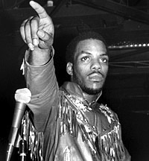
嘻哈起源
嘻哈為什麼叫「嘻哈」?
1978 年
MC Keith Cowboy Wiggins
用 Hip！Hop！Hip！Hop！的用語來模仿步兵踏步的節奏
將 Hip！Hop！作為一個搭配音樂節奏並炒熱觀眾氣氛

